Slide 1
Curso Archimate
Aula 4 – Camada Estratégica

Slide 2
Agenda
Conceito
Resource
Capability
Course of Action
Capability Map

Slide 3
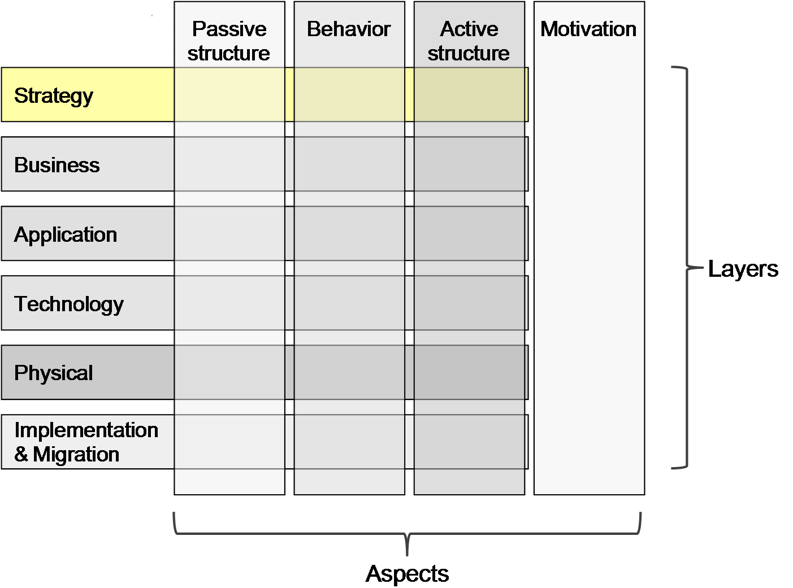

Slide 4
Estratégia

Slide 5
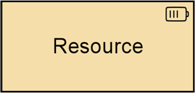
Resource
Indica recursos ou posses de um indivíduo ou organização

Slide 6
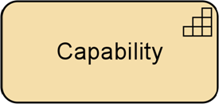
Capability
Uma habilidade ou capacidade pertencente a um elemento da estrutura ativa

Slide 7
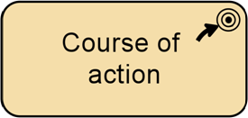
Course of Action
Um plano de ação ou abordagem à uma capacidade pertencente à organização

Slide 8
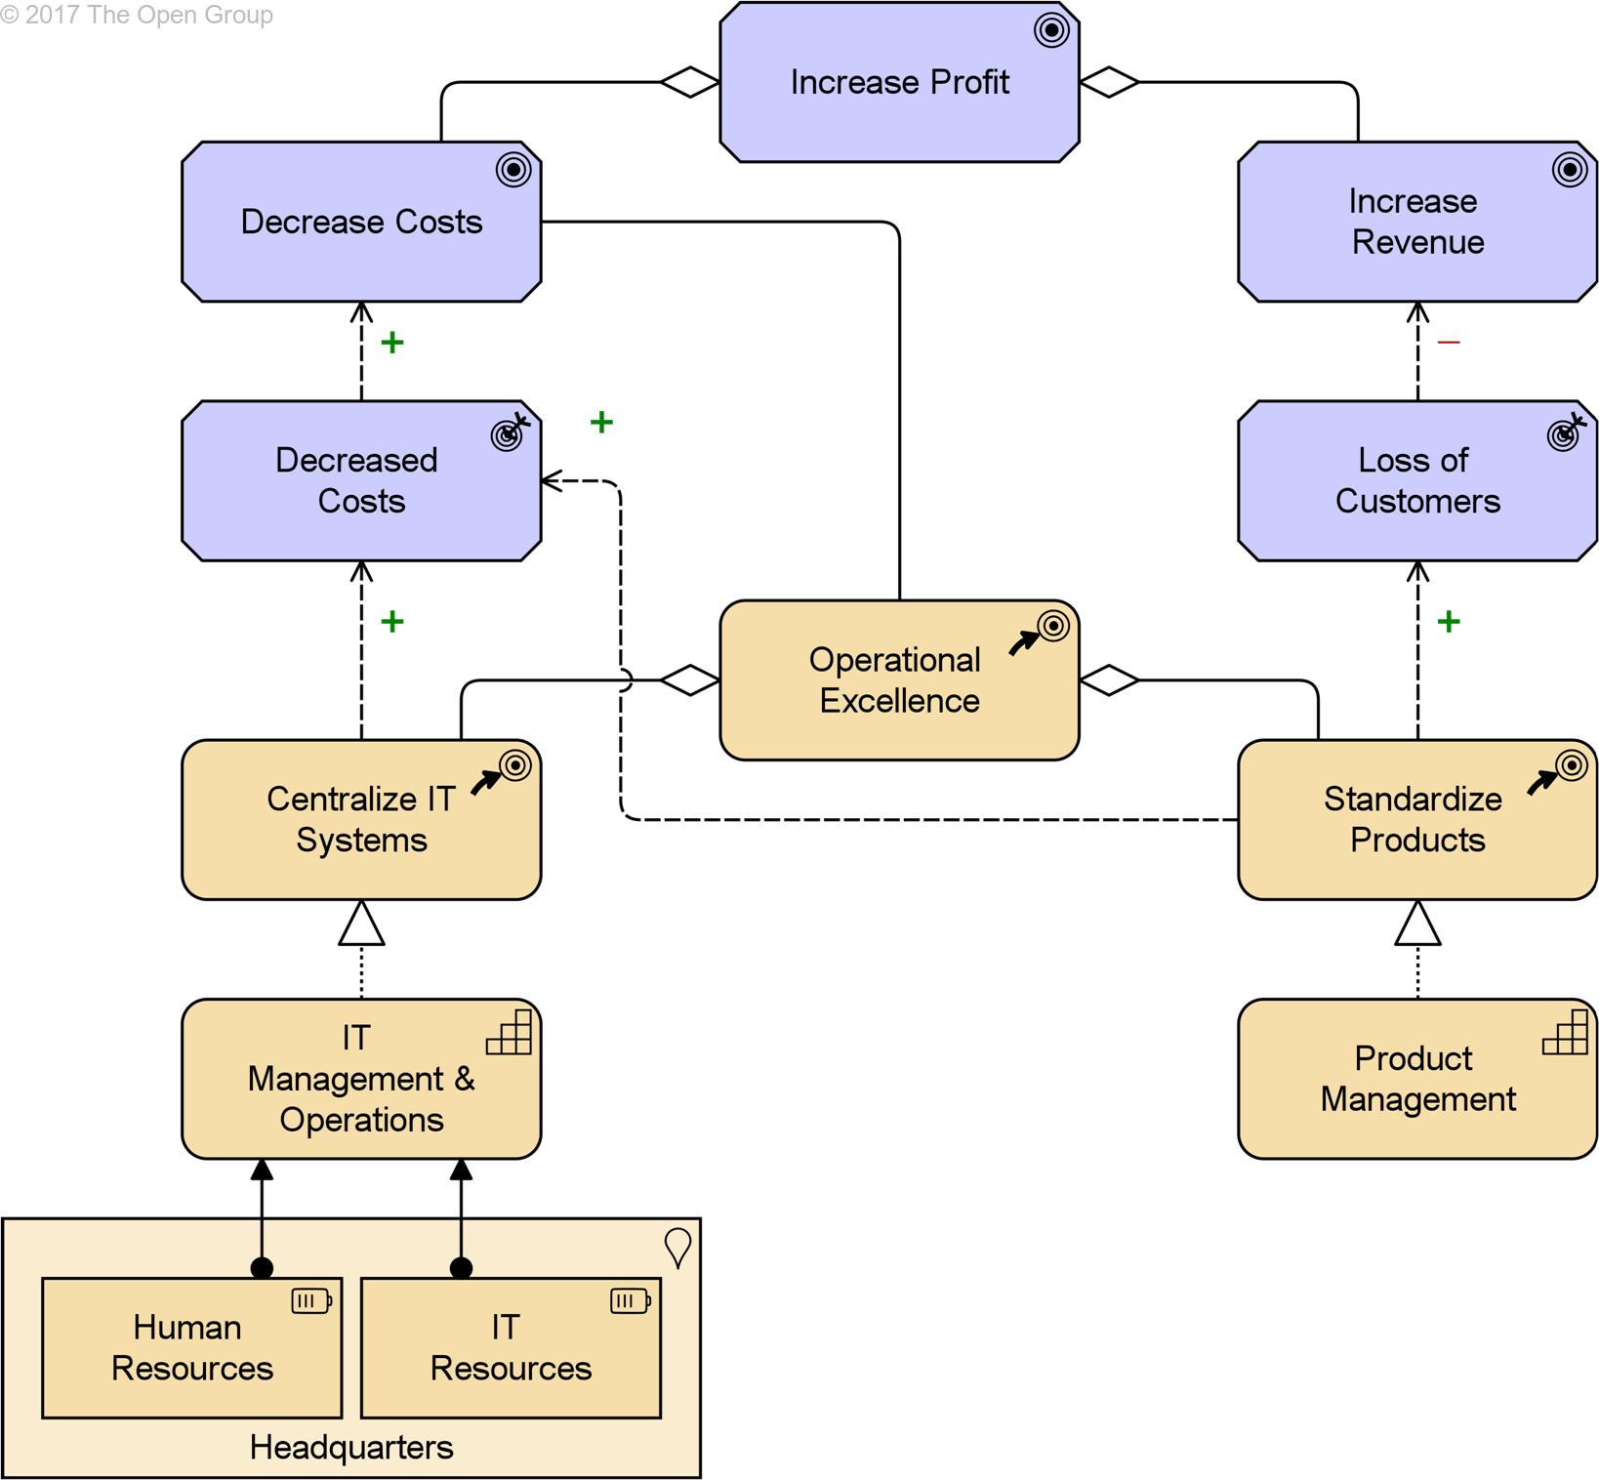
Exemplo
Elementos Estratégicos:

